Slide 1
Моя майбутня професія

Slide 2
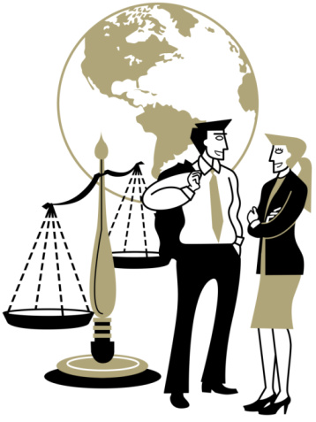
Юрист – моя майбутня професія
Юристи стоять на захисті прав і свобод громадян та працюють за принципом «Знати право, служити праву, захищати право».

Slide 3
Для українського суспільства значимість професії юриста збільшується завдяки становленню України як правової держави. Перш за все, на правознавців покладаються надії і завдання утвердження принципу верховенства права, вдосконалення українського законодавства, посилення правових гарантій захисту різних верств населення і підвищення правосвідомості та правової культури українців.

Slide 4
Професія юриста пов'язана з можливістю позитивно впливати на події. Юрист може допомогти несправедливо скривдженій людині, захистити права потерпілого від злочину, допомогти людині, незаконно звільненій з роботи, поновити чи захистити оскаржувані майнові чи житлові права. Юрист, який працює слідчим, суддею, може забезпечити справедливе покарання злочинця. Прокурор має право притягти до відповідальності чиновника, який порушує закон.

Slide 5
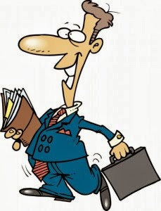
Юристи займають високі державні посади, відомі їхні імена у журналістиці, повагою у суспільстві користуються вчені-юристи. Можна з упевненістю стверджувати, що по-справжньому розумний, висококваліфікований юрист - це бажаний працівник, радник і порадник у будь-якій галузі професійної діяльності.

Slide 6
Труднощі професії
У економіці робота юриста колись була більш-менш спокійною. Однак на цей час вона також пов'язані з ризиком високої відповідальності. Неправильна порада може завдати величезних збитків фірмі і не менших - репутації самого юриста. Зрозуміло, ризик відповідальності залежить від характеру прийнятих рішень, їх масштабності. Сприйняття ризику, вміння його витримувати залежить від особистих якостей юриста.

Slide 7
У юриста дуже напружена праця, відсутність нормованого робочого дня й навіть робочого тижня. Юристи часто змушені працювати вечорами, у вихідні дні. Під час робочого дня можуть надходити найрізноманітніші завдання, які потребують термінового вирішення.

Slide 8
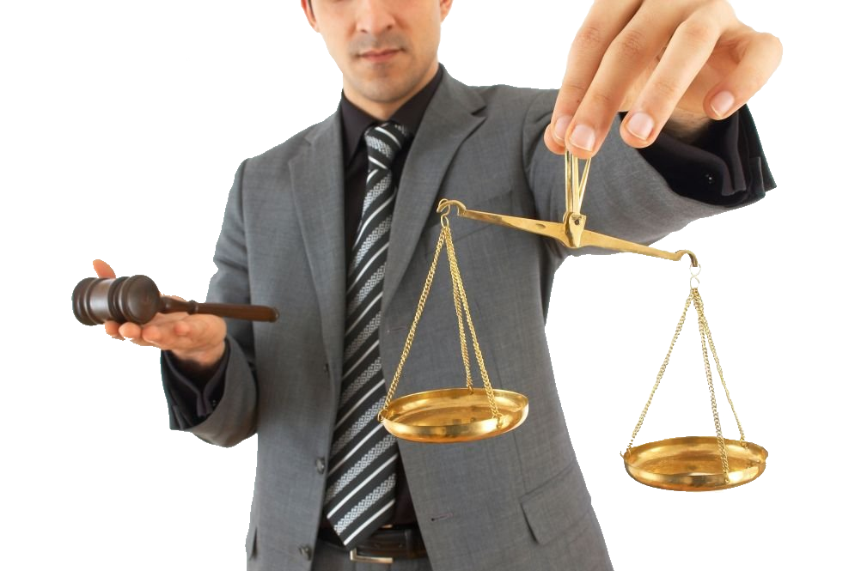
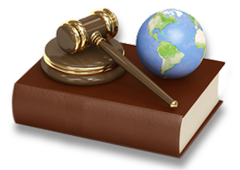
Привабливість професії
Робота юриста - це боротьба за право, яка не завжди приводить до перемоги. Однак сама спрямованість професійної діяльності може приносити багатьом фахівцям високе моральне задоволення. Привабливість професії юриста полягає у її певній самостійності. Юристи зазвичай так чи інакше підпорядковані своєму керівництву, окрім суддів і осіб вільної професії - адвокатів. Але все-таки вони приймають рішення відповідно до закону, а тлумачення закону передбачає самостійність. Чим краще мислить юрист, що більше знає, чим він сміливіший і наполегливіший, тим точнішими будуть його рішення і тим вищою репутація.

Slide 9
Привабливою рисою професії юриста є можливість вільно використовувати її у найрізноманітніших сферах державного життя, у економіці, мистецтві, спорті, журналістиці. Щоб зайняти досить хороші позиції, слід докласти значних зусиль.

Slide 10
Юридичну роботу здійснюють на сьогоднішній день тисячі уповноважених спеціалістів (прокурори, адвокати, судді, слідчі .), які виконують значну кількість юридичне значущих дій, вирішують щоденно десятки та сотні тисяч юридичних справ. Це не просто величезна армія спеціалістів, це окрема сфера соціальної діяльності, в якій вирішуються життєво важливі інтереси, задовольняються потреби. Всеосяжний характер та значущість цієї сфери для суспільства передбачають наявність значної кількості спеціальностей в межах юридичної професії. Це відповідно створює широкі можливості для реалізації своїх здібностей та творчого потенціалу багатьох суб'єктів.

Slide 11
Чому я прагну стати юристом?
Поняття «юрист» є дуже загальним, у суспільстві існує ряд юридичних спеціальностей, які традиційно належать до числа провідних і мають особливе значення у справі забезпечення правопорядку і законності.
Я ще не повністю визначилася щодо юридичної спеціальності, але точно знаю одне – я хочу стати юристом задля того, щоб у той чи інший спосіб робити свій внесок у правові відносини між людьми. Щоб у будь-якій людській діяльності панувала справедливість і закон, адже порушення законів і призводить до того, що одні надміру збагачуються, а інші потерпають в нестатках, через неправомірні вчинки нерідко гинуть люди, втрачають те, що заробляли довгими роками чесною працею. Хочеться, щоб життя стало чистішим і чеснішим.

Slide 12
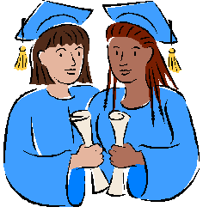
Отже, професія юриста - це, перш за все, величезний рівень відповідальності. У руках фахівця іноді долі людей, підприємств і навіть держав. І, не дивлячись на те, що з кожним роком число абітурієнтів, що бажають здобути цю професію, стає все більше, кваліфікованих і умілих співробітників з них виходить не так-то багато.

Slide 13
Презентацію підготувала
учениця 11-Б класу
Безсмертна Вікторія

